Slide 1


TIẾT 3

Slide 2





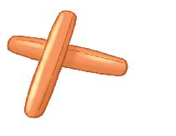




Đây là âm thanh gì?

Slide 3

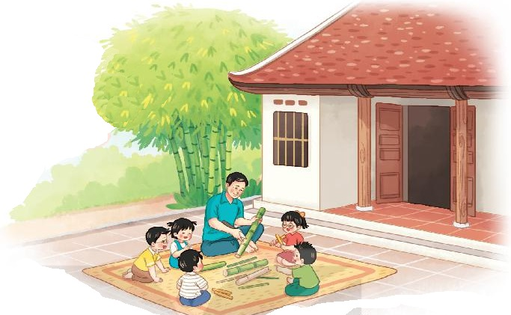
Thường thức âm nhạc:
CÂU CHUYỆN VỀ THANH PHÁCH

Slide 4
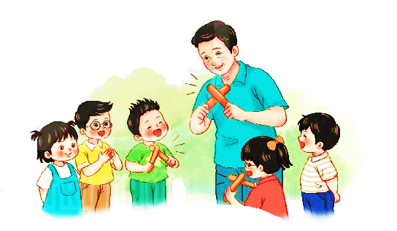

Slide 5
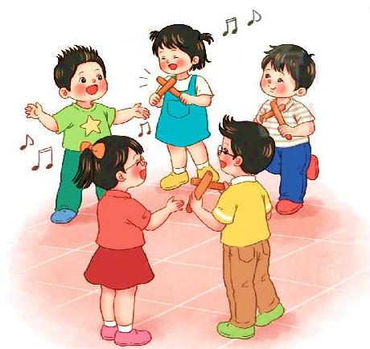

Slide 6
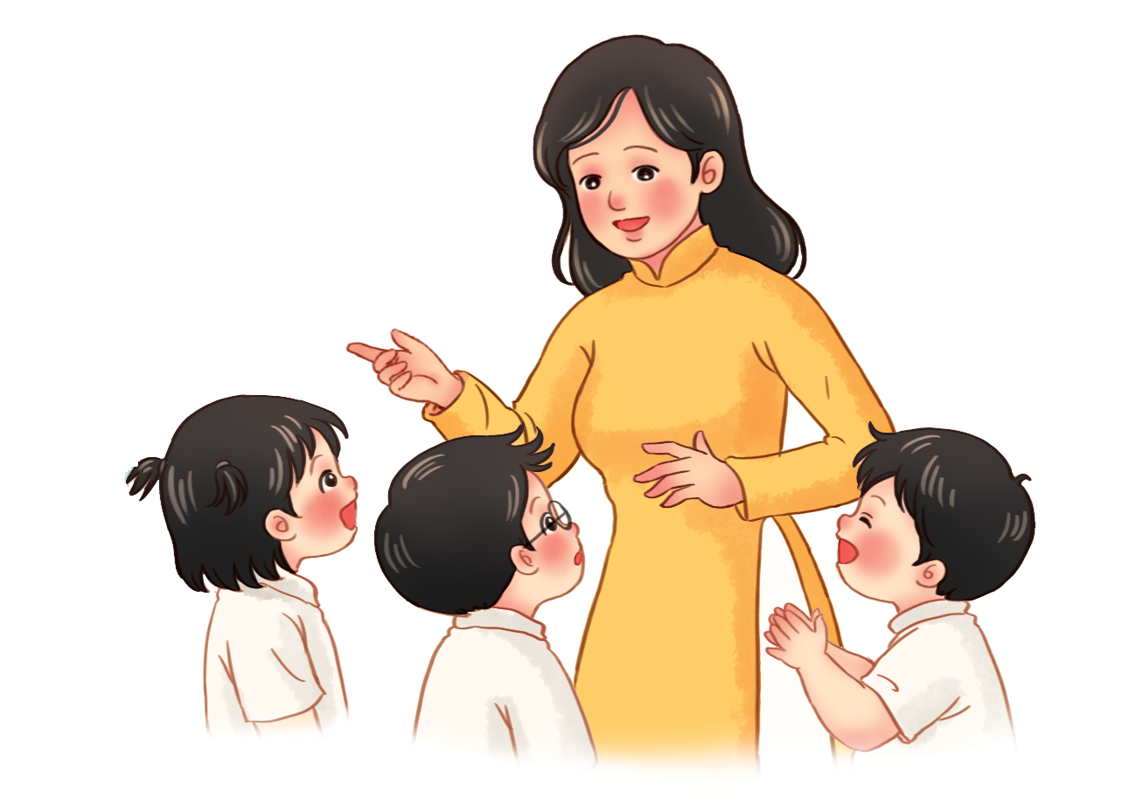
Kể chuyện theo tranh

Slide 7
Liên hệ giáo dục:

Slide 8
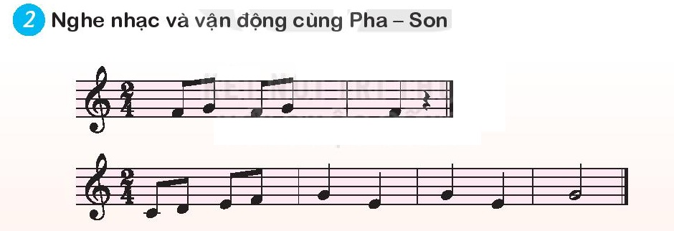
Vận dụng sáng tạo:
DÀI – NGẮN

Slide 9
Nghe và phân biệt dài – ngắn

Slide 10
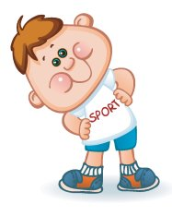
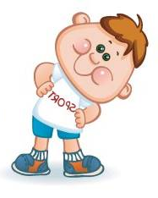
Nghe và vận động theo ý thích

Slide 11
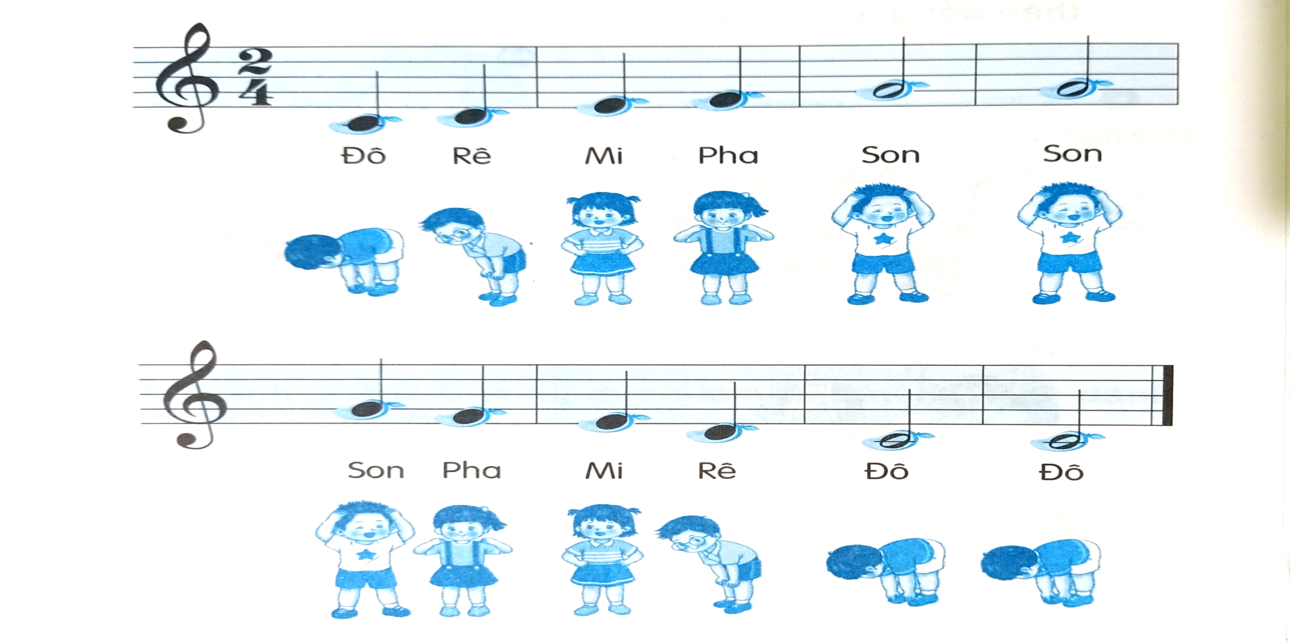

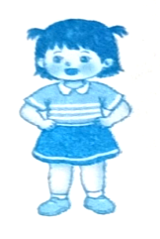



Nghe và vận động theo ý thích

Slide 12
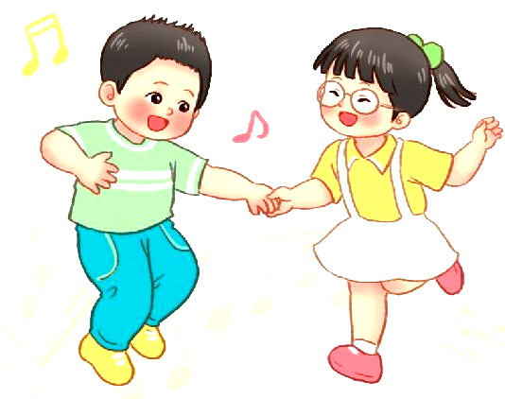
Vận dụng sáng tạo:
DÀI – NGẮN

Slide 13
Tiết 3
Thường thức âm nhạc:
CÂU CHUYỆN VỀ THANH PHÁCH

